Slide 1
Die Anleihegläubiger in der Insolvenz: Wahrnehmung der Rechte der oft größten Gläubigergruppe und deren Durchsetzung
Bonn, den 24. September 2019

Slide 2
Agenda
I.
Allgemeines zu Schuldverschreibungen bzw. Anleihen
II.
Handel von Anleihen / Schuldverschreibungen
III.
Emission
IV.
Insolvenzverfahren - eine Auswahl
V.
Schuldverschreibungsgesetz
VI.
Das Schuldverschreibungsgesetz und die Insolvenzordnung

Slide 3
I. Allgemeines zu Anleihen bzw. Schuldverschreibungen
1. Zu beachtende Grundlagen
„§ 793 BGB – Rechte aus Schuldverschreibungen auf den Inhaber
(1) Hat jemand eine Urkunde ausgestellt, in der er dem Inhaber der Urkunde eine Leistung verspricht (Schuldverschreibung auf den Inhaber), so kann der Inhaber von ihm die Leistung nach Maßgabe des Versprechens verlangen, es sei denn, dass er zur Verfügung über die Urkunde nicht berechtigt ist. Der Aussteller wird jedoch auch durch die Leistung an einen nicht zur Verfügung berechtigten Inhaber befreit.
(2) ….“
Schuldverschreibungsgesetz (SchVG)
Insolvenzordnung (InsO)
Anleihebedingungen sowie
Änderungen der Anleihebedingungen während der Laufzeit

Slide 4
I. Allgemeines zu Anleihen bzw. Schuldverschreibungen
2. Do ut des
In vielen Fällen, gerade im Bereich der Unternehmensfinanzierung, wird von den (Schuldverschreibungs-)Gläubigern an das Unternehmen jeweils ein Geldbetrag überlassen. Für die Gewährung dieses Geldbetrages erhalten die (Schuldverschreibungs-)Gläubiger von der Emittentin regelmäßig die Zahlung eines Zinses.
wesentliche Pflichten bei einer Schuldverschreibung:
Überlassung eines Geldbetrages gegen Zinsen
3. Emissionsvolumen
Das Emissionsvolumen liegt dabei regelmäßig zwischen 15-150 Mio. €.

Slide 5
I. Allgemeines zu Anleihen bzw. Schuldverschreibungen
4. Modalitäten
Laufzeit: regelmäßig 5 Jahre
feste Zinszahlung
Auszahlung: oft p.a.
Stückelung: meist 1.000,00 € pro Stück
Besicherungen?
5. Rating
Creditreform Rating AG
Euler Hermes Rating GmbH

Slide 6
Agenda
I.
Allgemeines zu Schuldverschreibungen bzw. Anleihen
II.
Handel von Anleihen / Schuldverschreibungen
III.
Emission
IV.
Insolvenzverfahren - eine Auswahl
V.
Schuldverschreibungsgesetz
VI.
Das Schuldverschreibungsgesetz und die Insolvenzordnung

Slide 7
II. Handel von Anleihen / Schuldverschreibungen?

Slide 8
Agenda
I.
Allgemeines zu Schuldverschreibungen bzw. Anleihen
II.
Handel von Anleihen / Schuldverschreibungen
III.
Emission
IV.
Insolvenzverfahren - eine Auswahl
V.
Schuldverschreibungsgesetz
VI.
Das Schuldverschreibungsgesetz und die Insolvenzordnung

Slide 9
III. Emission
1. Ziel der Emission von Anleihen / Schuldverschreibungen
ist die Refinanzierung am Kapitalmarkt. Diese Finanzierungsmöglichkeit wird auch von Unternehmen zum Teil neben den klassischen Finanzierungsinstrumenten (Bankkrediten etc.) bemüht.
Während und nach der Finanzkrise wurden zahlreiche Anleihen begeben. Hintergrund war die zurückhaltende Vergabe von Krediten durch Banken.
2. Emittenten
Zu den Emittenten zählen neben Banken und großen international tätigen Unternehmen auch mittelständische Unternehmen.
Zum Teil emittieren – seit dem in Kraft treten des SchVG 2009 – ausländische Unternehmen Schuldverschreibungen nach deutschem Recht.

Slide 10
III. Emission

Slide 11
III. Emission
3. Volumen im Jahr 2018*
Im Jahr 2018 platzierten 30 Unternehmen 35 Anleihen mit einem Volumen von rd. 1,14 Mrd. €.
Davon wurden rd. 50 % vollplatziert.
Der durchschnittliche jährliche Kupon (Zins) beträgt bei diesen 5,11 %.
Das ausgefallene Volumen betrug 2018 rd 5,2 Mio. €.
mybet Holding SE (Anleihe 2015/2020 und Anleihe 2017/2020)
Royalbeach Spielwaren und Sportartikel GmbH (Anleihe 2015/2020)
43 % der emittierten KMU-Anleiheemittenten gehören dem Immobiliensektor an.
* https://www.bondguide.de/editors-choice/ir-on-ag-jahresrueckblick-zu-kmu-anleihen-transaktionszahl-und-emissionsvolumen-2018-deutlich-gestiegen-immobiliensektor-dominiert/ unter Verweis auf https://ir-on.com/fileadmin/user_upload/Studie/IRon_Pra__sentation_KMU-Anleihen_2018_2019_final_15.1.2019.pdf

Slide 12
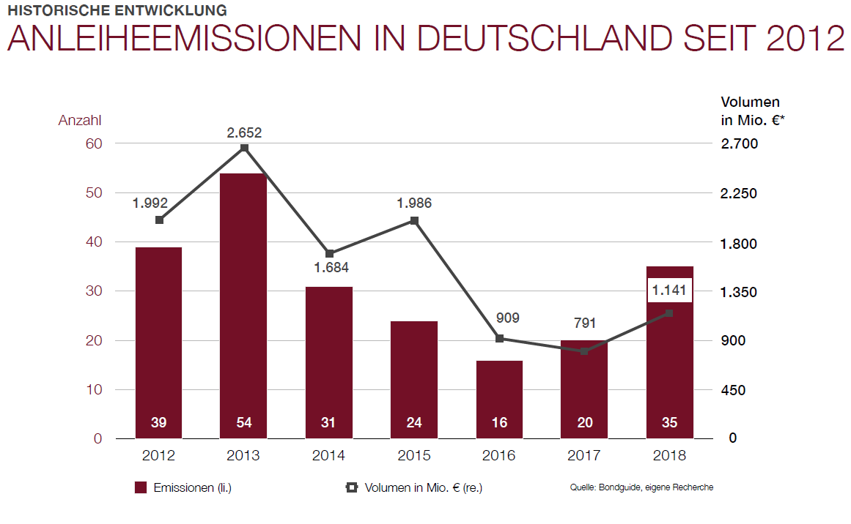
III. Emission
Quelle: https://ir-on.com/fileadmin/user_upload/Studie/IRon_Pra__sentation_KMU-Anleihen_2018_2019_final_15.1.2019.pdf

Slide 13
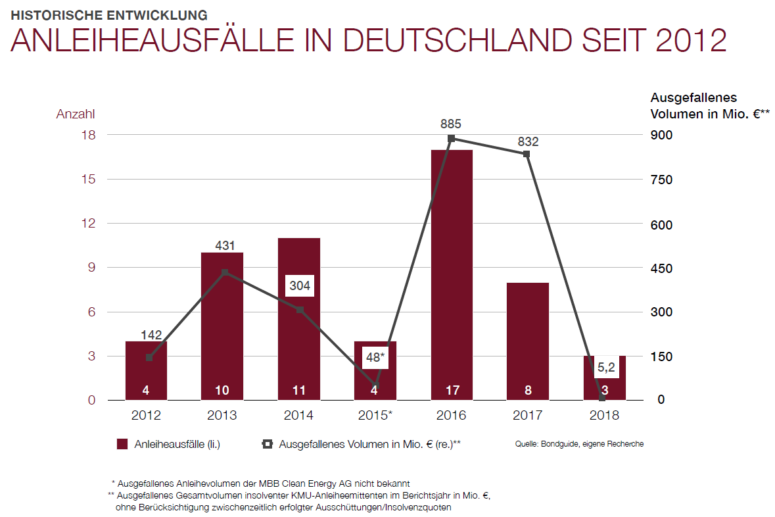
III. Emission
Quelle: https://ir-on.com/fileadmin/user_upload/Studie/IRon_Pra__sentation_KMU-Anleihen_2018_2019_final_15.1.2019.pdf

Slide 14
Agenda
I.
Allgemeines zu Schuldverschreibungen bzw. Anleihen
II.
Handel von Anleihen / Schuldverschreibungen
III.
Emission
IV.
Insolvenzverfahren - eine Auswahl
V.
Schuldverschreibungsgesetz
VI.
Das Schuldverschreibungsgesetz und die Insolvenzordnung

Slide 15
IV. Insolvenzen – eine Auswahl

Slide 16
Agenda
I.
Allgemeines zu Schuldverschreibungen bzw. Anleihen
II.
Handel von Anleihen / Schuldverschreibungen
III.
Emission
IV.
Insolvenzverfahren - eine Auswahl
V.
Schuldverschreibungsgesetz
VI.
Das Schuldverschreibungsgesetz und die Insolvenzordnung

Slide 17
V. Schuldverschreibungsgesetz
SchVG 1899
SchVG 2009
In Kraft treten 01.01.1900
Gilt zum Teil bis heute
Optierung zum SchVG 2009 möglich, § 24 SchVG 1899
In Kraft treten 05.08.2009, § 24 Abs. 1 SchVG 2009

Slide 18
V. Schuldverschreibungsgesetz
1. Anwendungsbereich (Schuldverschreibungsgesetz - SchVG)
„§ 1 Anwendungsbereich
Dieses Gesetz gilt für nach deutschem Recht begebene inhaltsgleiche Schuldverschreibungen aus Gesamtemissionen (Schuldverschreibungen).
…..“
Voraussetzungen
Inhaltsgleiche Schuldverschreibungen
Gesamtemission
Ausgabe nicht vor dem 05.08.2009
Ausnahme von 3.: Optierung einer Schuldverschreibung zum neuen Gesetz (§ 24 SchVG 2009)
Verbriefung (Achtung: Genussrechte müssen, damit das SchVG anwendbar ist, verbrieft sein, also Genussscheine sein. Die Eintragung in ein von der Schuldnerin geführtes Register reicht insoweit nicht aus, BGH 22.03.2018, IX ZR 99/17. Irrelevant ist, ob es sich um eine Sammel- oder Einzelurkunde handelt, BGH 22.03.2018, IX ZR 99/17.)

Slide 19
V. Schuldverschreibungsgesetz
Ausnahme
„§ 1 Anwendungsbereich
(1) …..
Dieses Gesetz gilt nicht für die gedeckten Schuldverschreibungen im Sinne des Pfandbriefgesetzes sowie nicht für Schuldverschreibungen, deren Schuldner der Bund, ein Sondervermögen des Bundes, ein Land oder eine Gemeinde ist oder für die der Bund, ein Sondervermögen des Bundes, ein Land oder eine Gemeinde haftet. Für nach deutschem Recht begebene Schuldverschreibungen, deren Schuldner ein anderer Mitgliedstaat des Euro-Währungsgebiets ist, gelten die besonderen Vorschriften der §§ 4a bis 4i und 4k des Bundesschuldenwesengesetzes entsprechend.“

Slide 20
V. Schuldverschreibungsgesetz
2. Aufbau des Gesetzes
1. Abschnitt: Allgemeine Vorschriften § 1 bis § 4 (zwingendes Recht)
2. Abschnitt: Beschluss der Gläubiger § 5 bis § 22 (sekundär zwingendes Recht)
3. Abschnitt: Bußgeldvorschriften und Übergangsbestimmungen (zwingendes Recht)
3. Beschlussfassungen durch die (Anleihe-)Gläubiger
Dies setzt eine Optierung der Anleihebedingungen zum 2. Abschnitt des SchVG voraus.
„§ 5 Mehrheitsbeschlüsse der Gläubiger
(1) Die Anleihebedingungen können vorsehen, dass die Gläubiger derselben Anleihe nach Maßgabe dieses Abschnitts durch Mehrheitsbeschluss Änderungen der Anleihebedingungen zustimmen und zur Wahrnehmung ihrer Rechte einen gemeinsamen Vertreter für alle Gläubiger bestellen können. Die Anleihebedingungen können dabei von den §§ 5 bis 21 zu Lasten der Gläubiger nur abweichen, soweit es in diesem Gesetz ausdrücklich vorgesehen ist. Eine Verpflichtung zur Leistung kann für die Gläubiger durch Mehrheitsbeschluss nicht begründet werden.

Slide 21
V. Schuldverschreibungsgesetz
D.h.:
Nach dem Wortlaut des Gesetzes ist eine Änderung der Anleihebedingungen nur möglich, wenn die Anleihebedingungen dies vorsehen, also den 2. Abschnitt des Gesetzes in Bezug nehmen. (Regel)
Ausnahme: Im Insolvenzverfahren und zwar nach Eröffnung des Verfahrens.
2 Fallkonstellationen sind zu unterscheiden:
1. Vor und nach Beendigung der Insolvenz
2. Nach Eröffnung des Insolvenzverfahrens bis zur Beendigung des Insolvenzverfahrens

Slide 22
V. Schuldverschreibungsgesetz
4. Welche Änderungen sind möglich?
Bestellung eines gemeinsamen Vertreters und/oder
Änderungen der Anleihebedingungen
a) Gemeinsamer Vertreter
„§ 5 Mehrheitsbeschlüsse der Gläubiger
(1) Die Anleihebedingungen können vorsehen, dass die Gläubiger derselben Anleihe nach Maßgabe dieses Abschnitts durch Mehrheitsbeschluss Änderungen der Anleihebedingungen zustimmen und zur Wahrnehmung ihrer Rechte einen gemeinsamen Vertreter für alle Gläubiger bestellen können.“
aa) Was macht der gemeinsame Vertreter?
Er vertritt die Interessen der Anleihegläubiger einer Serie. D.h. er kann nicht nur einen Teil einer Anleiheserie vertreten, sondern ist verpflichtet, die Interessen der gesamten Serie wahrzunehmen. Die Bestellung unterschiedlicher gemeinsamer Vertreter in unterschiedlichen Anleiheserien einer Serie ist durchaus möglich und ggf. sogar angezeigt, um Interessenkonflikte zu vermeiden.

Slide 23
V. Schuldverschreibungsgesetz
bb) Wer kann gemeinsamer Vertreter werden?
(1.) Jede geschäftsfähige Person oder (2.) eine sachkundige juristische Person. Eine Sachkunde wird – soweit es die natürlichen Personen betrifft – grundsätzlich nicht verlangt.
Eine bei juristischen Personen im Gesetzestext angesprochene Sachkunde liegt nach der Intention des Gesetzgebers u.a. bei Rechtsanwalts- und Wirtschaftsprüfungsgesellschaften vor.
cc) Besonderheiten bei bestimmten Personengruppen
Sowohl bei der Bestellung des Wahlvertreters als auch der Einsetzung des Vertragsvertreters müssen einige Personen ihre besondere Stellung offenlegen:
„§ 7 Gemeinsamer Vertreter der Gläubiger
(1) … Eine Person, welche
Mitglied des Vorstandes, des Aufsichtsrates, des Verwaltungsrats oder eines ähnlichen Organs, Angestellter oder sonstiger Mitarbeiter des Schuldners oder eines mit diesem verbundenen Unternehmens ist,
…
muss den Gläubigern vor ihrer Bestellung zum gemeinsamen Vertreter die maßgeblichen Umstände offenlegen.
…

Slide 24
V. Schuldverschreibungsgesetz
dd) Befugnisse des gemeinsamen Vertreters (vgl. hierzu auch § 7 Abs. 2 SchVG)
Er hat die Befugnisse, die sich aus dem Gesetz ergeben, und solche, die ihm die Anleihegläubiger durch Mehrheitsbeschluss einräumen.
Die Weisungen der Gläubiger hat er zu befolgen und über seine Tätigkeit den Gläubigern zu berichten.
ee) Haftung des gemeinsamen Vertreters
Er haftet den Anleihegläubigern für die ordnungsgemäße Erfüllung seiner Aufgaben.
Maßstab: Bei seiner Tätigkeit hat er die Sorgfalt eines ordentlichen und gewissenhaften Geschäftsleiters anzuwenden, § 8 Abs. 3, S. 1, 2. HS. SchVG.
Die Haftung des gemeinsamen Vertreters können die Anleihegläubiger durch Beschluss begrenzen. Soweit es den Vertragsvertreter betrifft, kann seine Haftung auf das Zehnfache seiner jährlichen Vergütung begrenzt werden, § 8 Abs. 3, 1. HS. SchVG. Grenze: kein Ausschluss für vorsätzliches oder grob fahrlässiges Handeln, § 8 Abs. 3, 2. HS. SchVG.
Auch über eine etwaige Inanspruchnahme entscheiden die Anleihegläubiger.

Slide 25
V. Schuldverschreibungsgesetz
ff) Vergütung des gemeinsamen Vertreters
Diese ist nur dem Grunde, nicht aber der Höhe nach im Gesetz geregelt:
„§ 7 Gemeinsamer Vertreter der Gläubiger
…
(6) Die durch die Bestellung des gemeinsamen Vertreters der Gläubiger entstehenden Kosten und Aufwendungen, einschließlich einer angemessenen Vergütung des gemeinsamen Vertreters, trägt der Schuldner.“
Die Kosten des gemeinsamen Vertreters trägt – außerhalb der Insolvenz – der Emittent.
Die Vergütung wird regelmäßig auf Stundenbasis abgerechnet. Pauschalvergütungen können, gerade mit Blick auf das Rechtsanwaltsvergütungsgesetz (RVG), angemessen sein. Aber: Die von der Gläubigerversammlung der Anleihegläubiger im Beschlusswege festgelegte Vergütung ist für den Emittenten nicht bindend (Thole in Hopt/Seibt SchVG § 7 Rn. 66 f.).

Slide 26
V. Schuldverschreibungsgesetz
b) Änderungen der Anleihebedingungen
Während der gesamten Laufzeit der Anleihe können die Bedingungen geändert werden, wenn der Emittent im Rahmen der Emission zum 2. Abschnitt des SchVG optiert.
Die von der Gläubigerversammlung gefassten und die Anleihebedingungen ändernden Beschlüsse sind für alle Gläubiger derselben Anleihe verbindlich.
aa) Grenze der Änderungsmöglichkeit
Durch die Änderung der Anleihebedingungen können die Anleihegläubiger nicht verpflichtet werden, § 5 Abs. 1, S. 3 SchVG.
bb) Vom Gesetzgeber vorgesehene Änderungsmöglichkeiten
„§ 5
…
(3) Die Gläubiger können durch Mehrheitsbeschluss insbesondere folgenden Maßnahmen zustimmen:
der Veränderung der Fälligkeit, der Verringerung oder dem Ausschluss der Zinsen;
der Veränderung der Fälligkeit der Hauptforderung;
…

Slide 27
Agenda
I.
Allgemeines zu Schuldverschreibungen bzw. Anleihen
II.
Handel von Anleihen / Schuldverschreibungen
III.
Emission
IV.
Insolvenzverfahren - eine Auswahl
V.
Schuldverschreibungsgesetz
VI.
Das Schuldverschreibungsgesetz und die Insolvenzordnung

Slide 28
VI. Das Schuldverschreibungsgesetz und die Insolvenzordnung
1. Besonderheiten
Zu unterscheidende Zeiträume:
a) vor Antragstellung
b) nach Antragstellung
c) nach Eröffnung des Insolvenzverfahrens
Soweit es die Zeiträume a) und b) betrifft, ergeben sich keine Besonderheiten zu den bisherigen Ausführungen.
Ist über das Vermögen der Emittentin das Insolvenzverfahren eröffnet, ist § 19 SchVG zu beachten.
§ 19 Abs. 1 SchVG stellt klar, dass nach Eröffnung des Insolvenzverfahrens über das Vermögen der Emittentin die Beschlüsse der Gläubiger allein der Insolvenzordnung unterliegen.

Slide 29
VI. Das Schuldverschreibungsgesetz und die Insolvenzordnung
Zu beachten ist, dass die Anleihegläubiger oft die größte Gläubigergruppe darstellen und damit erheblichen Einfluss auf das weitere Verfahren haben können.
Mit der Eröffnung des Insolvenzverfahrens wird der Insolvenzordnung der Vorrang vor dem SchVG eingeräumt.
Der Wortlaut des § 19 stellt klar, dass die („Sonder-“)Vorschrift des § 19 somit nicht im vorläufigen Verfahren anzuwenden ist.
„§ 19 Insolvenzverfahren
…
(2) Die Gläubiger können durch Mehrheitsbeschluss zur Wahrnehmung ihrer Rechte im Insolvenzverfahren einen gemeinsamen Vertreter für alle Gläubiger bestellen. Das Insolvenzgericht hat zu diesem Zweck eine Gläubigerversammlung nach den Vorschriften dieses Gesetzes einzuberufen, wenn ein gemeinsamer Vertreter für alle Gläubiger noch nicht bestellt worden ist.“

Slide 30
VI. Das Schuldverschreibungsgesetz und die Insolvenzordnung
Der Gesetzgeber hat unmissverständlich klargestellt, dass das Gericht eine Gläubigerversammlung nach Eröffnung des Insolvenzverfahrens einzuberufen hat, wenn bis zu diesem Zeitpunkt kein gemeinsamer Vertreter eingesetzt wurde.
a) Problem: Was gilt bei Schuldverschreibungen, deren Anleihebedingungen nicht zum 2. Abschnitt des Gesetzes optieren?
Die Stellung dieser Vorschrift im 2. Abschnitt des Gesetzes deutet darauf hin, dass § 19 SchVG auf diese Anleihen nicht anwendbar ist.
Dies sah auch das Amtsgericht Hamburg in seiner Entscheidung vom 01.09.2016, Az. 266/16 = ZIP 2016, 2030, so. Bestätigt wurde die Entscheidung durch das Landgericht Hamburg vom 12.10.2017, Az. 326 T 157/16 = ZIP 2017, 2418.
Auch das Amtsgericht Neuruppin folgte in seiner Entscheidung vom 08.12.2016, Az. 15 IN 260/16 (die Entscheidung ist nicht veröffentlicht), der Auffassung des Amtsgerichts Hamburg.
Teile in der Literatur teilten diese Auffassung nicht (vergleiche hierzu bspw. Brenner in NZI 2014, 789).
Der BGH stellt in seiner Entscheidung vom 16.11.2017, Az. IX ZR 260/15 = ZInsO 2018, 22, klar, dass es sich bei § 19 SchVG um eine „Sondervorschrift“ handelt.

Slide 31
VI. Das Schuldverschreibungsgesetz und die Insolvenzordnung
b) Einberufung bei nachrangigen Anleihen?
Ob eine Gläubigerversammlung für die Anleihegläubiger einer nachrangigen Anleihe (iSd § 39 InsO) einzuberufen ist, ist streitig:
eA: Das Landgericht Bonn hat in seiner Entscheidung vom 30.01.2014, Az. 6 T 22/14, im Wege der teleologischen Reduktion eine Einberufungspflicht verneint.
Argument: Nachrangige Gläubiger erhalten regelmäßig keine Quote im Insolvenzverfahren, weshalb die Einberufung keinen Mehrwert habe. Zudem würden mit der Einberufung Kosten ausgelöst, welche die Masse belasten würden.
aA: Friedl in: Friedl/Hartwig-Jacob, SchVG, § 19, Rn. 24, vertritt die Gegenposition. Der Gesetzeswortlaut unterscheide gerade nicht zwischen einfachen und nachrangigen Anleihen.
Auch wird übersehen, dass die nachrangige Forderung zu einer einfachen werden könnte, wenn die Nachrangvereinbarung nicht wirksam (vereinbart) ist.
c) Zuständigkeit
Nach § 19 Abs. 2 S. 2 SchVG ist für die Einberufung der Gläubigerversammlung allein das Insolvenzgericht zuständig.

Slide 32
VI. Das Schuldverschreibungsgesetz und die Insolvenzordnung
d) Wann hat das Insolvenzgericht eine Anleihegläubigerversammlung einzuberufen?
Weder aus dem Gesetzeswortlaut noch aus der Gesetzesbegründung kann abgeleitet werden, bis wann das Insolvenzgericht eine Anleihegläubigerversammlung nach diesem Gesetz i.V.m. der Insolvenzordnung einzuberufen hat.
Zu berücksichtigen ist jedoch, dass die Bestellung eines gemeinsamen Vertreters – so auch der Gesetzgeber – wünschenswert ist und zu einer Vereinfachung des Verfahrens führen soll.
Auch für den Insolvenzverwalter/Sachwalter ist die Abstimmung wesentlich einfacher, wenn ein gemeinsamer Vertreter (beispielsweise für 1.000 Insolvenzgläubiger) bestellt wird, der die Forderung anmeldet.
Daher empfiehlt sich die Einberufung der Anleihegläubigerversammlung vor dem Berichtstermin.
e) Nach welchen Vorschriften muss das Gericht einberufen?
§ 19 Abs. 2, S. 2 SchVG:
„Das Insolvenzgericht hat zu diesem Zweck eine Gläubigerversammlung nach den Vorschriften dieses Gesetzes einzuberufen, wenn ein gemeinsamer Vertreter für alle Gläubiger noch nicht bestellt worden ist.“

Slide 33
VI. Das Schuldverschreibungsgesetz und die Insolvenzordnung
f) Maßgebliche Vorschriften während der Versammlung
Gerade für die Beschlussfähigkeit einer Gläubigerversammlung ist entscheidend, ob die Regeln der Insolvenzordnung oder jene des SchVG gelten.
Der BGH hat in seiner Entscheidung vom 16.11.2017, Az. IX ZR 260/15 klargestellt, dass die Beschlüsse der Gläubiger den Bestimmungen der Insolvenzordnung folgen, was sich aus § 19 Abs. 1, S. 1 SchVG ergebe.
Der insoweit bestehende Widerspruch zu § 19 Abs. 2, S. 2 SchVG, wonach die Versammlung nach diesem Gesetz einzuberufen ist, wird jedoch nicht näher thematisiert.
Wird der Rechtsprechung gefolgt, wonach für die Beschlussfähigkeit etc. die Vorschriften der Insolvenzordnung maßgeblich sind, ist die Anleihegläubigerversammlung bereits beschlussfähig, wenn ein einzelner Anleihegläubiger – unabhängig von der Höhe seiner Forderung – anwesend ist, § 76 Abs. 2 InsO.
g) Rechtsmittel gegen die gefassten Beschlüsse der Anleihegläubiger
Unstreitig war und ist, dass die gefassten Beschlüsse überprüft werden können.

Slide 34
VI. Das Schuldverschreibungsgesetz und die Insolvenzordnung
Streitig war, ob die schuldverschreibungsrechtliche Anfechtungsklage oder die insolvenzrechtlichen Vorschriften, also der Rechtsbehelf nach § 78 InsO, statthaft ist.
Das OLG Dresden hat sich in seiner Entscheidung vom 09.12.2015, Az. 13 U2 123/15, gegen die Anwendbarkeit der sofortigen Beschwerde nach § 78 InsO ausgesprochen.
Der BGH hat in seinem Urteil vom, 16.11.2017, Az. IX ZR 260/15, entschieden, dass der insolvenzrechtliche Rechtsbehelf der sofortigen Beschwerde, § 78 InsO, anzuwenden ist.
„§ 78 Aufhebung eines Beschlusses der Gläubigerversammlung
Widerspricht ein Beschluss der Gläubigerversammlung dem gemeinsamen Interesse der Insolvenzgläubiger, so hat das Insolvenzgericht den Beschluss aufzuheben, wenn eine Absonderung berechtigter Gläubiger, ein nicht nachrangiger Insolvenzgläubiger oder der Insolvenzverwalter dies in der Gläubigerversammlung beantragt.
Die Aufhebung des Beschlusses ist öffentlich bekanntzumachen. Gegen die Aufhebung steht jedem absonderungsberechtigten Gläubiger und jedem nicht nachrangigen Insolvenzgläubiger die sofortige Beschwerde zu. Gegen die Ablehnung des Antrags auf Aufhebung steht dem Antragsteller die sofortige Beschwerde zu.“

Slide 35
VI. Das Schuldverschreibungsgesetz und die Insolvenzordnung
h) Gegenstand der Beschlussfassung
Die Anleihegläubiger haben in der für sie einberufenen Anleihegläubigerversammlung darüber zu entscheiden, ob ein gemeinsamer Vertreter gewählt werden soll. Ebenso obliegt es ihnen, die Person des gemeinsamen Vertreters zu wählen.
Darüber hinausgehende Beschlüsse, wie beispielsweise die Haftung, die Vergütung etc. zu beschließen, dürfte ebenfalls möglich sein.
i) Die Verpflichtung des Insolvenzgerichts zur Einberufung erschöpft sich mit der Einladung und Durchführung der Versammlung
Wird in der vom Gericht einberufenen Anleihegläubigerversammlung kein gemeinsamer Vertreter gewählt oder erscheint kein Anleihegläubiger zu dieser Versammlung, sodass sie nicht beschlussfähig ist, ist das Gericht seiner Verpflichtung nach § 19 Abs. 2 SchVG nachgekommen.
Dem Insolvenzgericht ist es damit verwehrt, weitere Gläubigerversammlungen für eben diese Anleihe einzuberufen, da die Einberufungszuständigkeit wieder auf die in § 9 SchVG genannten Personen übergegangen ist (OLG Zweibrücken 20.03.2013, Az. 3 W 9/13, ebenso OLG Stuttgart 27.12. 2016, Az. 11 O 100/16).
Sollten Beschlüsse in einer solchen Gläubigerversammlung gefasst werden, sind diese nichtig.

Slide 36
VI. Das Schuldverschreibungsgesetz und die Insolvenzordnung
2. Vergütung des gemeinsamen Vertreters
a) Vergütung vor der Insolvenz
Die vor der Insolvenz entstandenen Kosten und Aufwendungen des gemeinsamen Vertreters stellen grundsätzlich einfache Forderungen im Sinne des § 38 InsO dar, sodass sie zur Tabelle angemeldet werden können.
b) Vergütung nach Eröffnung des Insolvenzverfahrens
Mit Ausnahme von § 7 Abs. 6 SchVG enthält weder das SchVG noch die InsO eine Regelung zur Vergütung des gemeinsamen Vertreters.
„§ 7 Gemeinsamer Vertreter der Gläubiger
…
(6) Die durch die Bestellung eines gemeinsamen Vertreters der Gläubiger entstehenden Kosten und Aufwendungen, einschließlich einer angemessenen Vergütung des gemeinsamen Vertreters, trägt der Schuldner.“
Die gemeinsamen Vertreter, Insolvenzverwalter und Gerichte mussten zunächst klären, wer über die Kosten der gemeinsamen Vertretung entscheidet.

Slide 37
VI. Das Schuldverschreibungsgesetz und die Insolvenzordnung
aa) Zuständigkeit
Soweit es den Insolvenzverwalter und die Mitglieder des Gläubigerausschusses betrifft, ist das Insolvenzgericht für die Festsetzung der Vergütung zuständig, § 64 Abs. 1 InsO, § 73 Abs. 2 InsO i.V.m. § 64 Abs. 1 InsO.
Zum Teil wurde die Auffassung vertreten, dass auch die Kosten und Aufwendungen der gemeinsamen Vertretung im Insolvenzverfahren durch das Insolvenzgericht festgesetzt werden.
Der BGH stellt im Beschluss vom 14.07.2016, Az. IX ZB 46/15, fest, dass das Insolvenzgericht insoweit nicht zuständig ist.
Die Tätigkeit des gemeinsamen Vertreters – so der BGH – sei nicht mit der des Insolvenzverwalters, Sachwalters, Treuhänders oder den Mitgliedern des Gläubigerausschusses vergleichbar.
Auch eine „freie Rechtsschöpfung durch richterrechtlichen Gestaltungsakt“ negierte der BGH (aaO).
Im Rahmen der Begründung führt der BGH (aaO) zutreffend aus, dass die Festsetzung der Vergütung sowie der Auslagen nur in solchen Fällen dem Insolvenzgericht obliegt, in denen die Auslagen- und Vergütungsberechtigten zum „Wohle“ aller Gläubiger tätig werden. Der gemeinsame Vertreter wird allerdings nur für eine Gläubigergruppe tätig.
Auch unterliegt der gemeinsame Vertreter gerade nicht der Aufsicht des Insolvenzgerichts, §§ 58, 21 Abs. 2, S. 1 Nr. 1, 274 Abs. 1, 292 Abs. 3, S. 2 InsO.
Damit steht fest, dass sich der gemeinsame Vertreter – soweit es seine Kosten und Aufwendungen betrifft – an den Insolvenzverwalter/Sachwalter halten muss.

Slide 38
VI. Das Schuldverschreibungsgesetz und die Insolvenzordnung
bb) Wer zahlt die Vergütung des gemeinsamen Vertreters?
Da die Vergütung des gemeinsamen Vertreters im eröffneten Insolvenzverfahren nicht geregelt ist, gingen die Praxis sowie die überwiegende Literatur von der einer Zahlungsverpflichtung der Masse aus.
Die überwiegende Literatur nahm eine Masseverbindlichkeit an (vgl. hierzu: Veranneman/Rattunde, SchVG, 2. Aufl., § 19 Rn. 89; Preuße/Scherber, SchVG, § 19 Rn. 35; Bliesener/Schneider, in: Langenbucher/Bliesener/Spindler, Bankrechts-Kommentar, 2. Aufl., Kap. 17, § 19 SchVG Rn. 24; Cagalj, Restrukturierung von Anleihen nach dem neuen Schuldverschreibungsgesetz, S. 169; Kübler, FS Henckel, 2015, S. 183, 192).
Teilweise wurde § 54 InsO oder § 55 InsO (direkt oder analog) bemüht (vgl. hierzu: Horn, BKR 2014, 449, 452; Brenner, NZI 2014, 789, 792 f.; Gloeckner/Bankel, ZIP 2015, 2393, 2399 f.; Wilken/Schaumann/Zenker, Anleihen in Restrukturierung und Insolvenz, Rn. 585; Hopt/Seibt/Knapp, Schuldverschreibungsrecht, § 19 SchVG Rn. 94).
Der BGH entschied in seinem Urteil vom 12.01.2017, Az. IX ZR 87/16 ,dass es sich bei den Kosten und Aufwendungen des erst im Insolvenzverfahren bestellten gemeinsamen Vertreters nicht um eine Masseverbindlichkeit handelt. Zudem schließt der die Begründung einer Insolvenzforderung aus.
Mangels einer gesetzlichen Regelung im SchVG sowie in der InsO existiert, so der BGH, keine Rechtsgrundlage für die Belastung der Masse und eine damit verbundene Ungleichbehandlung mit den weiteren Insolvenzgläubigern (BGH aaO).

Slide 39
VI. Das Schuldverschreibungsgesetz und die Insolvenzordnung
Welche Aussagen trifft der BGH (aaO) noch?
„Im Übrigen obliegt es dem Gesetzgeber, die rechtlichen Voraussetzungen für eine bessere Absicherung des Vergütungsanspruchs des gemeinsamen Vertreters im Insolvenzverfahren zu schaffen.“
„Dem gemeinsamen Vertreter bleibt die Möglichkeit, die Übernahme der Tätigkeit davon abhängig zu machen, dass die ihm zustehende Vergütung von den Anleihegläubigern direkt oder mittelbar aus der vom gemeinsamen Vertreter erzielten Befriedigungsquote aufgebracht wird (vgl. LG Düsseldorf, ZIP 2016, 1036, 1038; Antoniadis, NZI 2014, 785, 789; Scholz, DZWIR 2016, 451, 459). Im Einzelfall kann es auch zulässig sein, durch eine Vergütungsvereinbarung zwischen dem Insolvenzverwalter und dem gemeinsamen Vertreter eine Masseverbindlichkeit nach § 55 Abs. 1 Nr. 1 Fall 1 InsO zu begründen, wenn die der Masse daraus entstehenden Kosten durch die aus der Tätigkeit des gemeinsamen Vertreters entstehenden Vorteile zumindest ausgeglichen werden.“
3. Haftungsrisiko
Einem Rückforderungsrisiko sehen sich die gemeinsamen Vertreter ausgesetzt, deren Kosten und Aufwendungen aus der Masse gezahlt wurden.

Slide 40
VI. Das Schuldverschreibungsgesetz und die Insolvenzordnung
Zugleich ergibt sich für Insolvenzverwalter ein Haftungsrisiko (vgl. hierzu Stahlschmidt/Borowski, „Die Haftungsrisiken des Insolvenzverwalters im Lichte der BGH-Rechtsprechung zur Vergütung des gemeinsamen Vertreters – keine Bevorzugung einer Gläubigergruppe“, ZInsO, 2018, 2445).
a) Auszahlung an den gemeinsamen Vertreter bis zum Urteil des BGH vom 12.01.2017
Hat der Insolvenzverwalter an den gemeinsamen Vertreter eine Vergütung gezahlt, ohne eine Vereinbarung geschlossen zu haben, stellt dies einen Verstoß gegen die insolvenzrechtlichen Pflichten nach § 60 Abs. 1 InsO dar. Die Aktivmasse wurde also gemindert und führt zu einem Schaden aller Gläubiger. Allerdings kann sich der Insolvenzverwalter darauf berufen, dass diese Rechtsfrage bis zur Entscheidung des BGH nicht höchstrichterlich geklärt war.
Allerdings wird er die Zahlungen an den gemeinsamen Vertreter in Ansehung der BGH-Entscheidung zurückfordern müssen, damit er sich keinen Schadensersatzverpflichtungen ausgesetzt sieht. Die Zahlungen an den gemeinsamen Vertreter erfolgten schließlich ohne Rechtsgrund, § 812 BGB.
b) Auszahlung an den gemeinsamen Vertreter nach dem Urteil des BGH vom 12.01.2017
Eine Schadensersatzpflicht wird in diesem Fall ebenfalls angenommen werden können.

Slide 41
Vielen Dank für Ihre Aufmerksamkeit!

Slide 42
Sascha Borowski Rechtsanwalt, Fachanwalt für Bank- und Kapitalmarktrecht
sascha.borowski@buchalik-broemmekamp.de
T +49 (0) 211 – 82 89 77 200
+49 151 126 588 06

